Slide 1
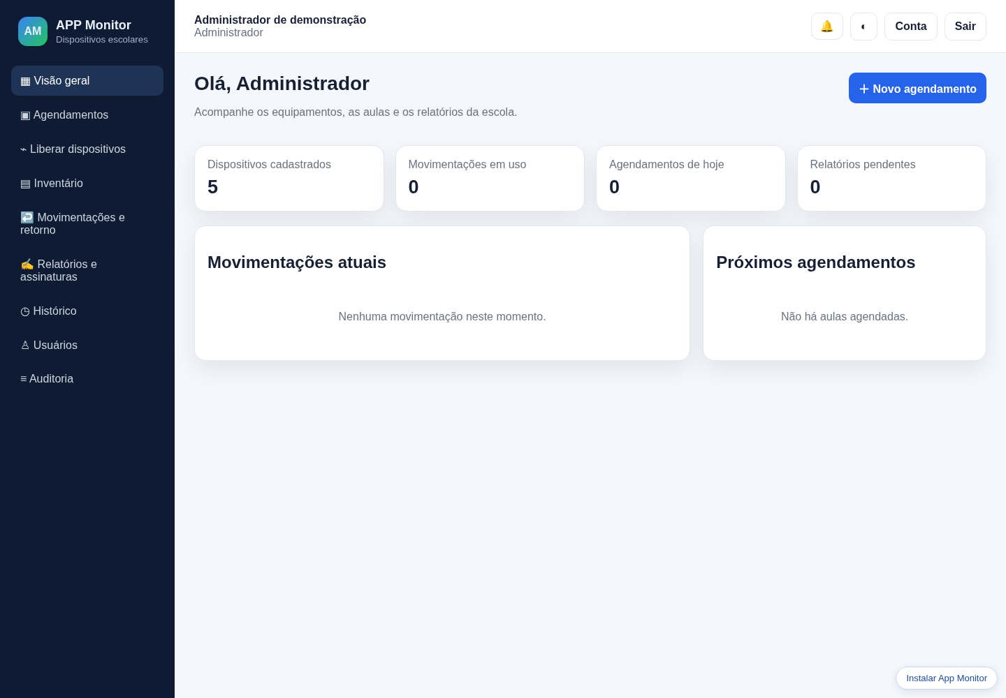
AM
APP MONITOR / GUIA DE USO
01 / 22
APP Monitor
Tecnologia da escola, organizada em um só lugar.
Acompanhe os equipamentos e os empréstimos.
Professor: solicite, utilize e devolva.
Administrador: gerencie, aprove e confira.
Guia com telas demonstrativas do aplicativo.
Telas demonstrativas • dados fictícios • guia de referência da escola
Notes:
Tecnologia da escola, organizada em um só lugar.
Acompanhe os equipamentos e os empréstimos.
Professor: solicite, utilize e devolva.
Administrador: gerencie, aprove e confira.
Guia com telas demonstrativas do aplicativo.
Capturas reais do APP Monitor executado em ambiente isolado. Pessoas, alunos e identificadores exibidos são fictícios.

Slide 2
AM
APP MONITOR / VISÃO GERAL
02 / 22
Quem faz o quê?
Cada perfil tem suas funções.
PROFESSOR
ADMINISTRADOR
TI
agenda, acompanha e registra a utilização.
gerencia usuários e inventário; também opera as liberações.
aprova, libera e confere os aparelhos.
O cadastro público cria somente contas de Professor.
Telas demonstrativas • dados fictícios • guia de referência da escola
Notes:
Cada perfil tem suas funções.
Professor: agenda, acompanha e registra a utilização.
Administrador: gerencia usuários e inventário; também opera as liberações.
TI: aprova, libera e confere os aparelhos.
O cadastro público cria somente contas de Professor.
Capturas reais do APP Monitor executado em ambiente isolado. Pessoas, alunos e identificadores exibidos são fictícios.

Slide 3
AM
APP MONITOR / VISÃO GERAL
03 / 22
O caminho de um empréstimo
Do pedido ao relatório final.
1. Professor solicita → equipe aprova.
2. Equipe libera → professor utiliza.
3. Professor devolve → equipe confere.
4. As contas responsáveis assinam o relatório.
A liberação ocorre no dia do agendamento.
Telas demonstrativas • dados fictícios • guia de referência da escola
Notes:
Do pedido ao relatório final.
1. Professor solicita → equipe aprova.
2. Equipe libera → professor utiliza.
3. Professor devolve → equipe confere.
4. As contas responsáveis assinam o relatório.
A liberação ocorre no dia do agendamento.
Capturas reais do APP Monitor executado em ambiente isolado. Pessoas, alunos e identificadores exibidos são fictícios.

Slide 4
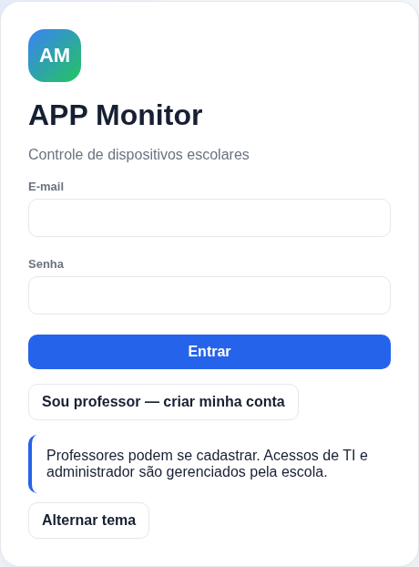
AM
APP MONITOR / TODOS OS PERFIS
04 / 22
Como entrar no app
Use o navegador do computador ou celular.
1. Abra o endereço do App Monitor.
2. Informe seu e-mail e sua senha.
3. Clique em Entrar.
4. Confira seu nome e perfil no cabeçalho.
Endereço: app-monitor-interface.onrender.com
Telas demonstrativas • dados fictícios • guia de referência da escola
Notes:
Use o navegador do computador ou celular.
1. Abra o endereço do App Monitor.
2. Informe seu e-mail e sua senha.
3. Clique em Entrar.
4. Confira seu nome e perfil no cabeçalho.
Endereço: app-monitor-interface.onrender.com
Capturas reais do APP Monitor executado em ambiente isolado. Pessoas, alunos e identificadores exibidos são fictícios.

Slide 5
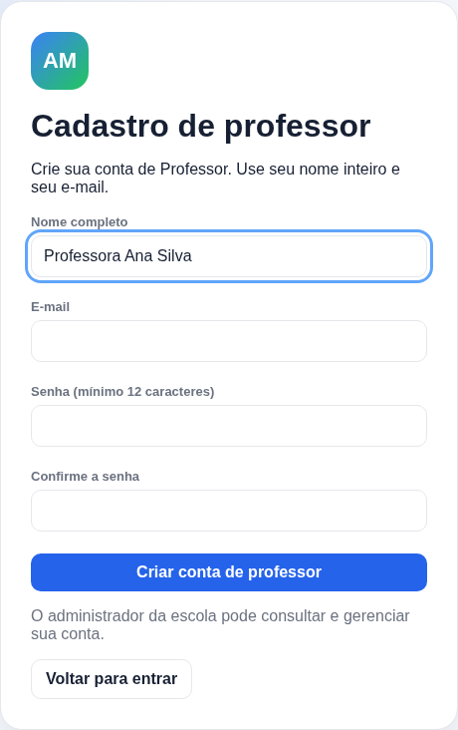
AM
APP MONITOR / PRIMEIRO ACESSO
05 / 22
Professor: criar sua conta
O próprio professor pode se cadastrar.
1. Clique em Sou professor — criar minha conta.
2. Informe seu nome inteiro e e-mail.
3. Crie uma senha com pelo menos 12 caracteres.
4. Confirme a senha e clique em Criar conta de professor.
Contas de administrador e TI são criadas pela escola.
Telas demonstrativas • dados fictícios • guia de referência da escola
Notes:
O próprio professor pode se cadastrar.
1. Clique em Sou professor — criar minha conta.
2. Informe seu nome inteiro e e-mail.
3. Crie uma senha com pelo menos 12 caracteres.
4. Confirme a senha e clique em Criar conta de professor.
Contas de administrador e TI são criadas pela escola.
Capturas reais do APP Monitor executado em ambiente isolado. Pessoas, alunos e identificadores exibidos são fictícios.

Slide 6
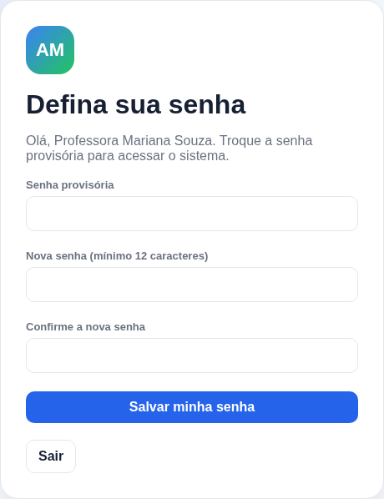
AM
APP MONITOR / PRIMEIRO ACESSO
06 / 22
Trocar a senha provisória
Para contas criadas pelo administrador.
1. Entre com o e-mail e a senha provisória recebida.
2. Digite a senha provisória no formulário.
3. Crie e confirme sua nova senha.
4. Clique em Salvar minha senha.
A troca é obrigatória antes de usar as funções do app.
Telas demonstrativas • dados fictícios • guia de referência da escola
Notes:
Para contas criadas pelo administrador.
1. Entre com o e-mail e a senha provisória recebida.
2. Digite a senha provisória no formulário.
3. Crie e confirme sua nova senha.
4. Clique em Salvar minha senha.
A troca é obrigatória antes de usar as funções do app.
Capturas reais do APP Monitor executado em ambiente isolado. Pessoas, alunos e identificadores exibidos são fictícios.

Slide 7
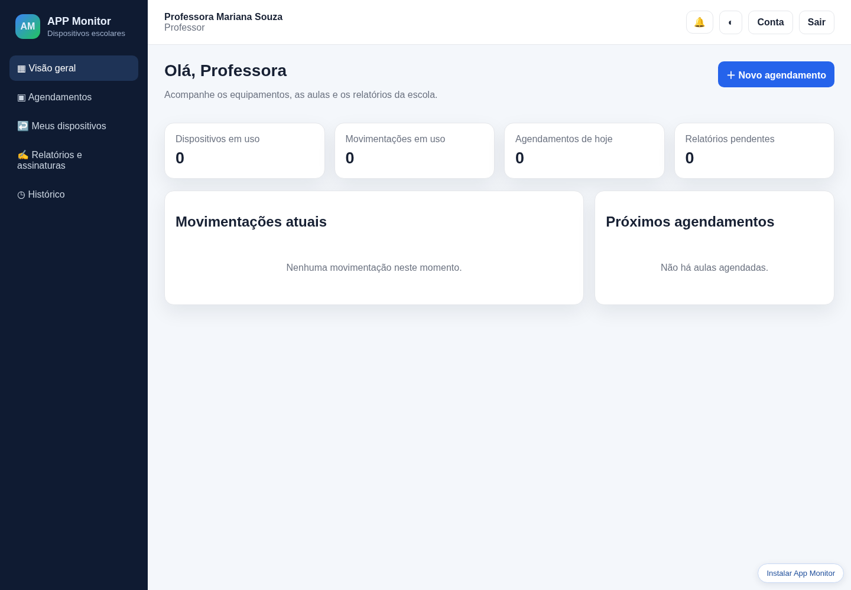
AM
APP MONITOR / PROFESSOR
07 / 22
Professor: sua visão geral
Veja seus pedidos e movimentações.
1. Use Visão geral para acompanhar suas atividades.
2. Abra Agendamentos para ver os pedidos.
3. Em Meus dispositivos, acompanhe os empréstimos.
4. Consulte as notificações no sino.
O professor acompanha os próprios registros.
Telas demonstrativas • dados fictícios • guia de referência da escola
Notes:
Veja seus pedidos e movimentações.
1. Use Visão geral para acompanhar suas atividades.
2. Abra Agendamentos para ver os pedidos.
3. Em Meus dispositivos, acompanhe os empréstimos.
4. Consulte as notificações no sino.
O professor acompanha os próprios registros.
Capturas reais do APP Monitor executado em ambiente isolado. Pessoas, alunos e identificadores exibidos são fictícios.

Slide 8
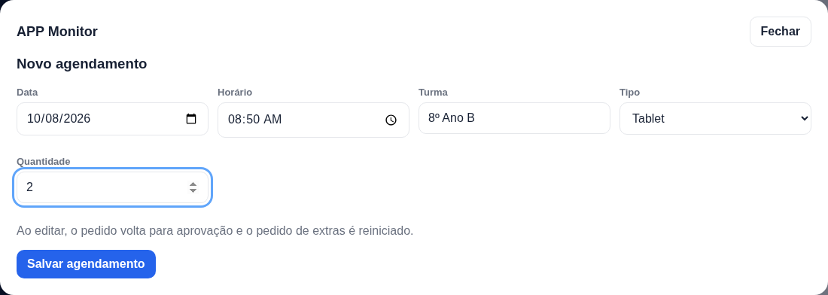
AM
APP MONITOR / PROFESSOR
08 / 22
Fazer um agendamento
Solicite os aparelhos para sua aula.
1. Clique em + Novo agendamento.
2. Escolha data e horário; informe a turma.
3. Selecione o tipo e a quantidade de aparelhos.
4. Clique em Salvar agendamento.
Tipos: Tablet, Notebook, Chromebook e Celular. Até 25 aparelhos por pedido.
Telas demonstrativas • dados fictícios • guia de referência da escola
Notes:
Solicite os aparelhos para sua aula.
1. Clique em + Novo agendamento.
2. Escolha data e horário; informe a turma.
3. Selecione o tipo e a quantidade de aparelhos.
4. Clique em Salvar agendamento.
Tipos: Tablet, Notebook, Chromebook e Celular. Até 25 aparelhos por pedido.
Capturas reais do APP Monitor executado em ambiente isolado. Pessoas, alunos e identificadores exibidos são fictícios.

Slide 9
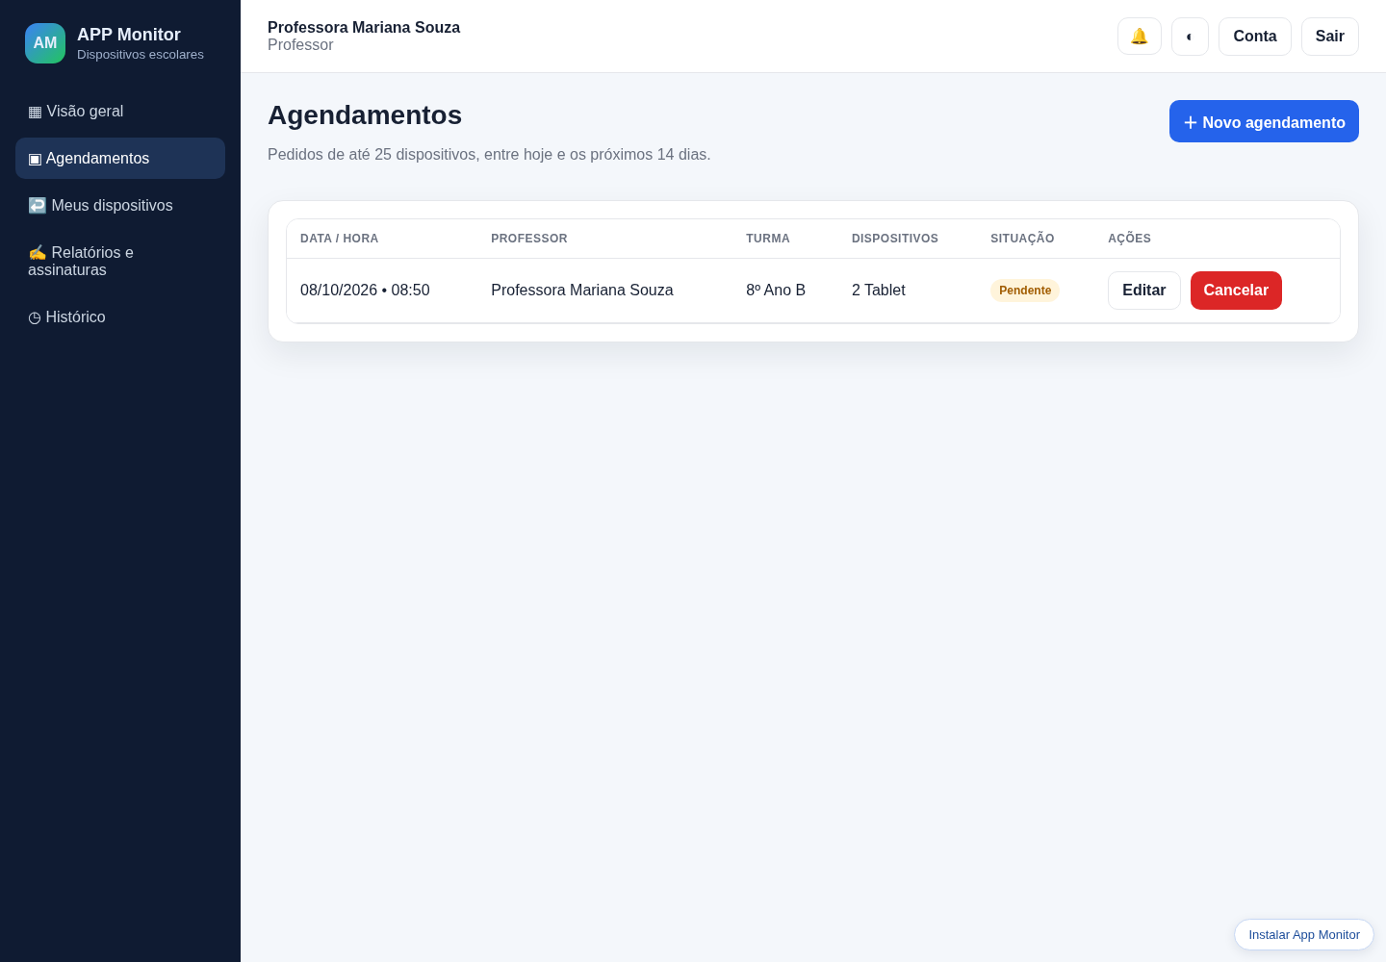
AM
APP MONITOR / PROFESSOR
09 / 22
Acompanhar a aprovação
Confira o pedido antes de retirar os aparelhos.
1. Abra Agendamentos.
2. Pendente: o pedido aguarda aprovação da equipe.
3. Aprovado: combine a retirada com a equipe.
4. Se editar o pedido, ele volta para aprovação.
O professor solicita; a equipe registra a liberação.
Telas demonstrativas • dados fictícios • guia de referência da escola
Notes:
Confira o pedido antes de retirar os aparelhos.
1. Abra Agendamentos.
2. Pendente: o pedido aguarda aprovação da equipe.
3. Aprovado: combine a retirada com a equipe.
4. Se editar o pedido, ele volta para aprovação.
O professor solicita; a equipe registra a liberação.
Capturas reais do APP Monitor executado em ambiente isolado. Pessoas, alunos e identificadores exibidos são fictícios.

Slide 10
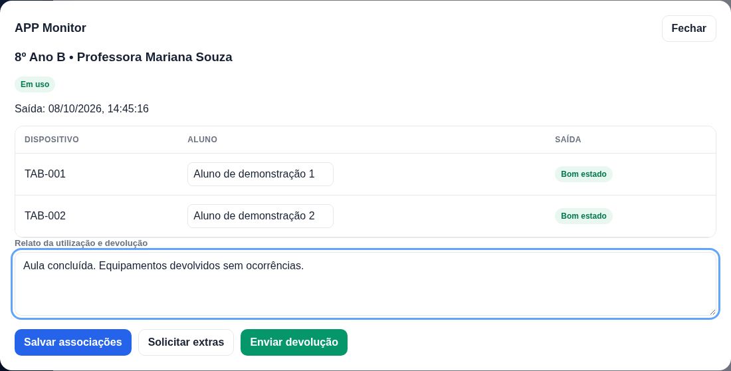
AM
APP MONITOR / PROFESSOR
10 / 22
Usar e devolver os aparelhos
Registre a utilização da turma.
1. Abra Meus dispositivos → Abrir movimentação.
2. Informe o aluno associado a cada aparelho.
3. Escreva o relato da aula e das ocorrências.
4. Entregue os aparelhos e clique em Enviar devolução.
Depois do envio, a equipe precisa conferir o retorno físico.
Telas demonstrativas • dados fictícios • guia de referência da escola
Notes:
Registre a utilização da turma.
1. Abra Meus dispositivos → Abrir movimentação.
2. Informe o aluno associado a cada aparelho.
3. Escreva o relato da aula e das ocorrências.
4. Entregue os aparelhos e clique em Enviar devolução.
Depois do envio, a equipe precisa conferir o retorno físico.
Capturas reais do APP Monitor executado em ambiente isolado. Pessoas, alunos e identificadores exibidos são fictícios.

Slide 11
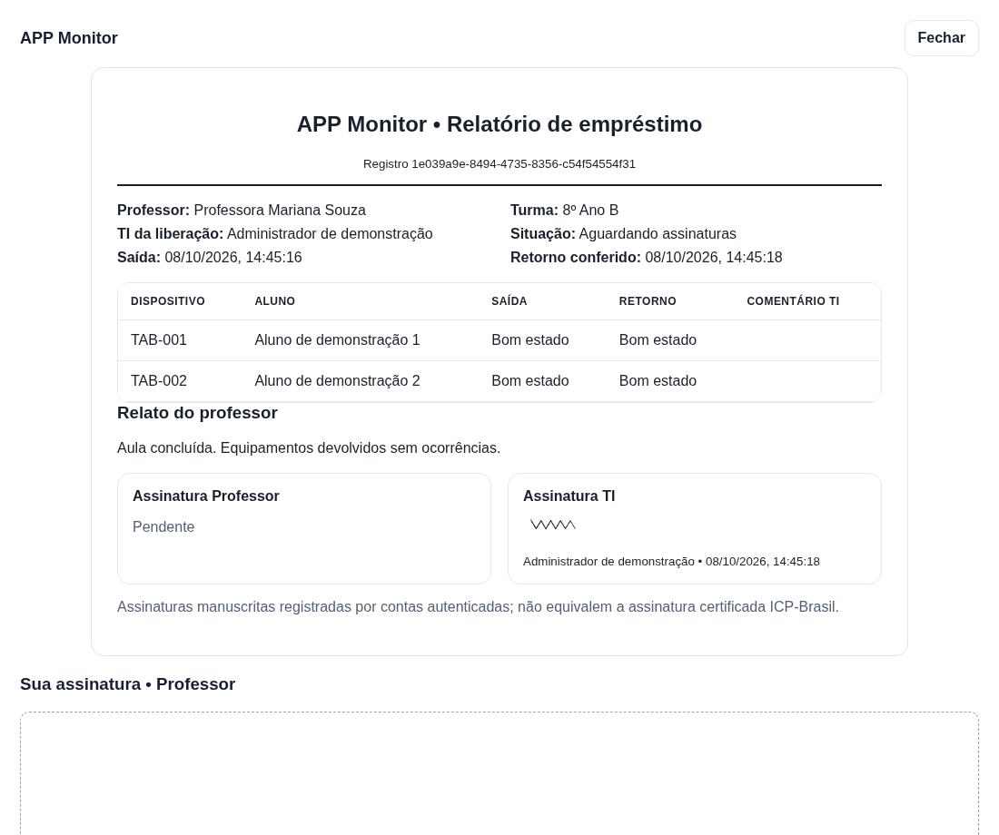
AM
APP MONITOR / PROFESSOR
11 / 22
Assinar o relatório
Finalize o registro após a conferência.
1. Abra Relatórios e assinaturas.
2. Clique em Ver relatório e confira as informações.
3. Desenhe sua assinatura no espaço indicado.
4. Clique em Confirmar minha assinatura.
Uma assinatura de professor pendente pode impedir novos pedidos.
Telas demonstrativas • dados fictícios • guia de referência da escola
Notes:
Finalize o registro após a conferência.
1. Abra Relatórios e assinaturas.
2. Clique em Ver relatório e confira as informações.
3. Desenhe sua assinatura no espaço indicado.
4. Clique em Confirmar minha assinatura.
Uma assinatura de professor pendente pode impedir novos pedidos.
Capturas reais do APP Monitor executado em ambiente isolado. Pessoas, alunos e identificadores exibidos são fictícios.

Slide 12
AM
APP MONITOR / ADMINISTRADOR
12 / 22
Administrador: visão geral
Acompanhe a operação da escola.
1. Consulte os indicadores e as notificações.
2. Abra Usuários para gerenciar os acessos.
3. Use Inventário para cuidar dos aparelhos.
4. Acompanhe pedidos, retornos e relatórios.
TI tem funções operacionais; a gestão de usuários é do administrador.
Telas demonstrativas • dados fictícios • guia de referência da escola
Notes:
Acompanhe a operação da escola.
1. Consulte os indicadores e as notificações.
2. Abra Usuários para gerenciar os acessos.
3. Use Inventário para cuidar dos aparelhos.
4. Acompanhe pedidos, retornos e relatórios.
TI tem funções operacionais; a gestão de usuários é do administrador.
Capturas reais do APP Monitor executado em ambiente isolado. Pessoas, alunos e identificadores exibidos são fictícios.

Slide 13
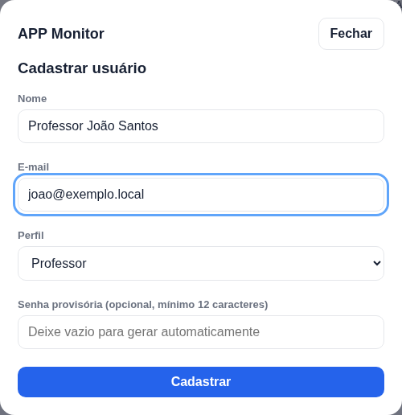
AM
APP MONITOR / ADMINISTRADOR
13 / 22
Gerenciar os usuários
Cadastre e mantenha os acessos da equipe.
1. Abra Usuários → + Novo usuário.
2. Informe nome, e-mail e perfil correto.
3. Cadastre e entregue a senha provisória em particular.
4. Use as ações da lista para editar, redefinir senha ou desativar.
Os professores também podem criar suas próprias contas na tela de entrada.
Telas demonstrativas • dados fictícios • guia de referência da escola
Notes:
Cadastre e mantenha os acessos da equipe.
1. Abra Usuários → + Novo usuário.
2. Informe nome, e-mail e perfil correto.
3. Cadastre e entregue a senha provisória em particular.
4. Use as ações da lista para editar, redefinir senha ou desativar.
Os professores também podem criar suas próprias contas na tela de entrada.
Capturas reais do APP Monitor executado em ambiente isolado. Pessoas, alunos e identificadores exibidos são fictícios.

Slide 14
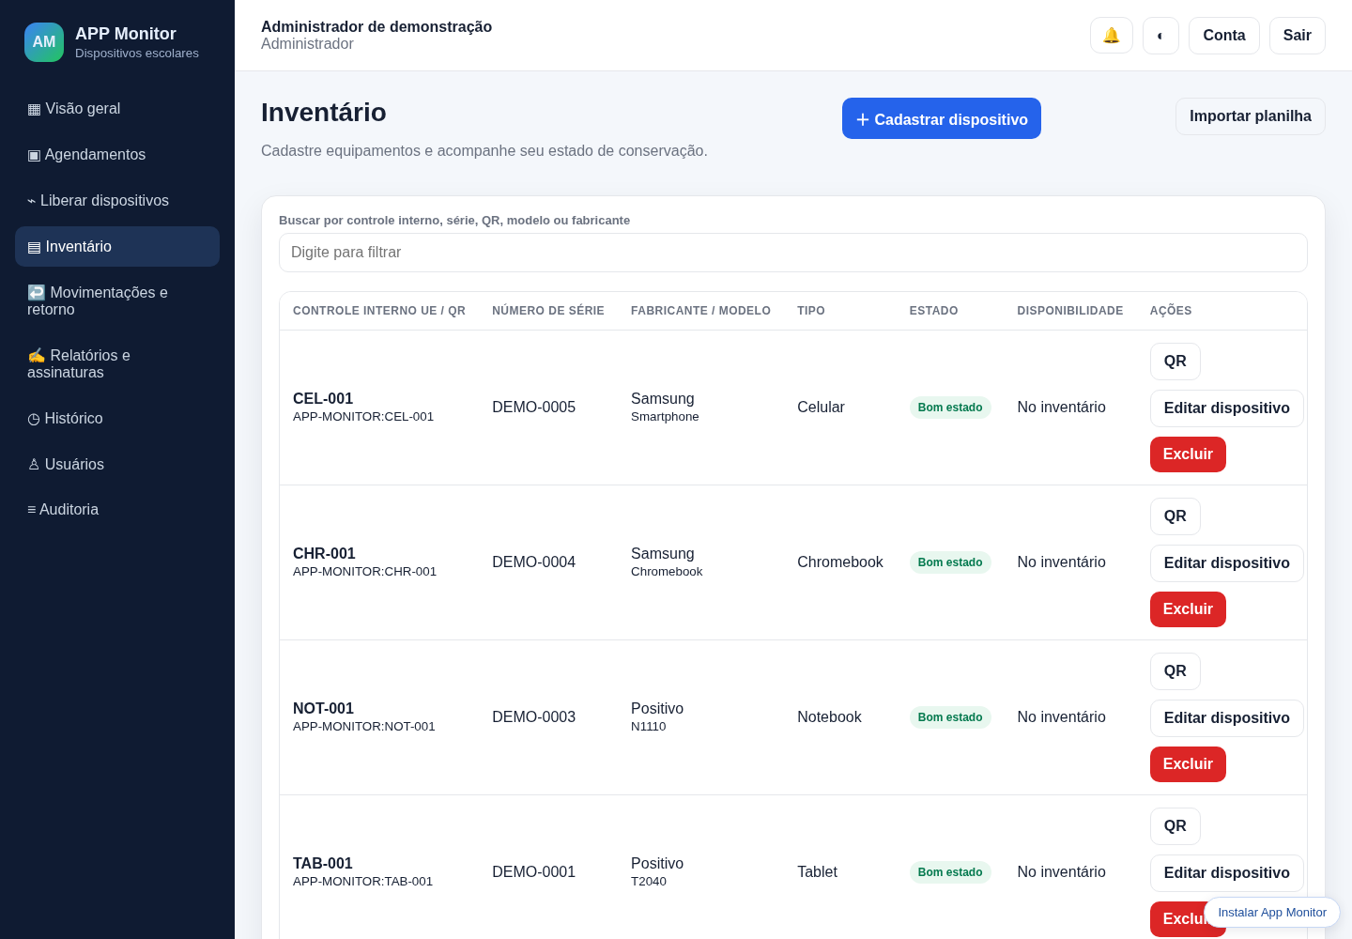
AM
APP MONITOR / ADMINISTRADOR / TI
14 / 22
Conhecer o inventário
Identifique cada equipamento.
1. Abra Inventário.
2. Pesquise controle interno, série, QR, fabricante ou modelo.
3. Abra Editar dispositivo para completar os dados.
4. Use QR para visualizar e imprimir a etiqueta.
Fabricante e modelo aparecem no inventário; os pedidos continuam por tipo.
Telas demonstrativas • dados fictícios • guia de referência da escola
Notes:
Identifique cada equipamento.
1. Abra Inventário.
2. Pesquise controle interno, série, QR, fabricante ou modelo.
3. Abra Editar dispositivo para completar os dados.
4. Use QR para visualizar e imprimir a etiqueta.
Fabricante e modelo aparecem no inventário; os pedidos continuam por tipo.
Capturas reais do APP Monitor executado em ambiente isolado. Pessoas, alunos e identificadores exibidos são fictícios.

Slide 15
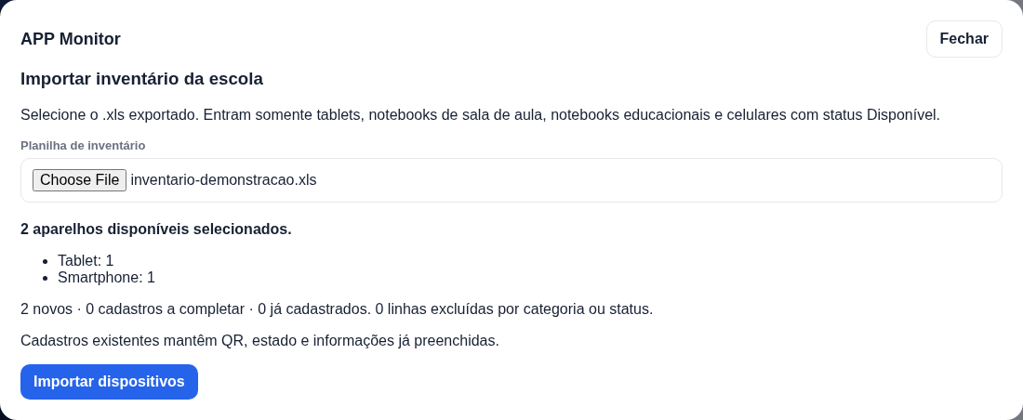
AM
APP MONITOR / ADMINISTRADOR
15 / 22
Importar a planilha da escola
Confira a seleção antes de gravar.
1. Abra Inventário → Importar planilha.
2. Selecione o .xls exportado pelo inventário escolar.
3. Confira quantidades, conflitos e séries ausentes.
4. Clique em Importar dispositivos.
Entram somente os tipos selecionados com status Disponível; os demais ficam de fora.
Telas demonstrativas • dados fictícios • guia de referência da escola
Notes:
Confira a seleção antes de gravar.
1. Abra Inventário → Importar planilha.
2. Selecione o .xls exportado pelo inventário escolar.
3. Confira quantidades, conflitos e séries ausentes.
4. Clique em Importar dispositivos.
Entram somente os tipos selecionados com status Disponível; os demais ficam de fora.
Capturas reais do APP Monitor executado em ambiente isolado. Pessoas, alunos e identificadores exibidos são fictícios.

Slide 16
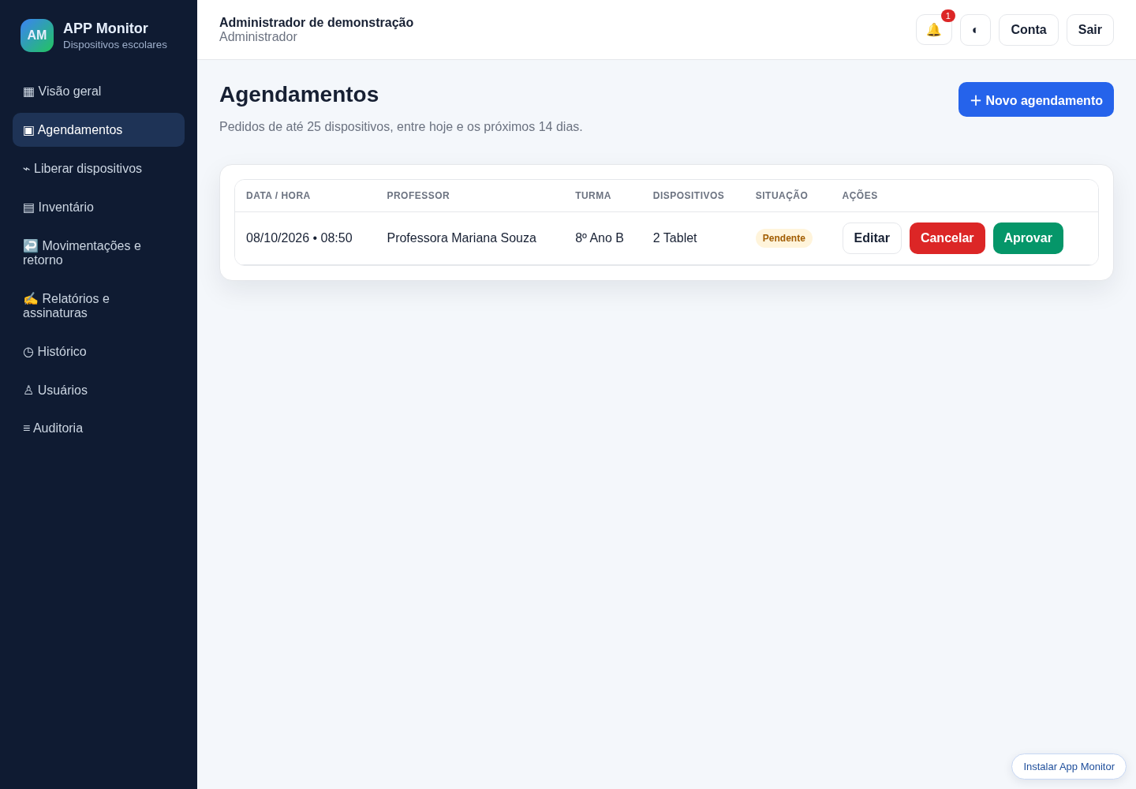
AM
APP MONITOR / ADMINISTRADOR / TI
16 / 22
Aprovar um pedido
Prepare a retirada dos equipamentos.
1. Abra Agendamentos.
2. Confira professor, turma, data, tipo e quantidade.
3. Clique em Aprovar no pedido pendente.
4. No dia agendado, clique em Liberar.
Confira a disponibilidade física antes da entrega.
Telas demonstrativas • dados fictícios • guia de referência da escola
Notes:
Prepare a retirada dos equipamentos.
1. Abra Agendamentos.
2. Confira professor, turma, data, tipo e quantidade.
3. Clique em Aprovar no pedido pendente.
4. No dia agendado, clique em Liberar.
Confira a disponibilidade física antes da entrega.
Capturas reais do APP Monitor executado em ambiente isolado. Pessoas, alunos e identificadores exibidos são fictícios.

Slide 17
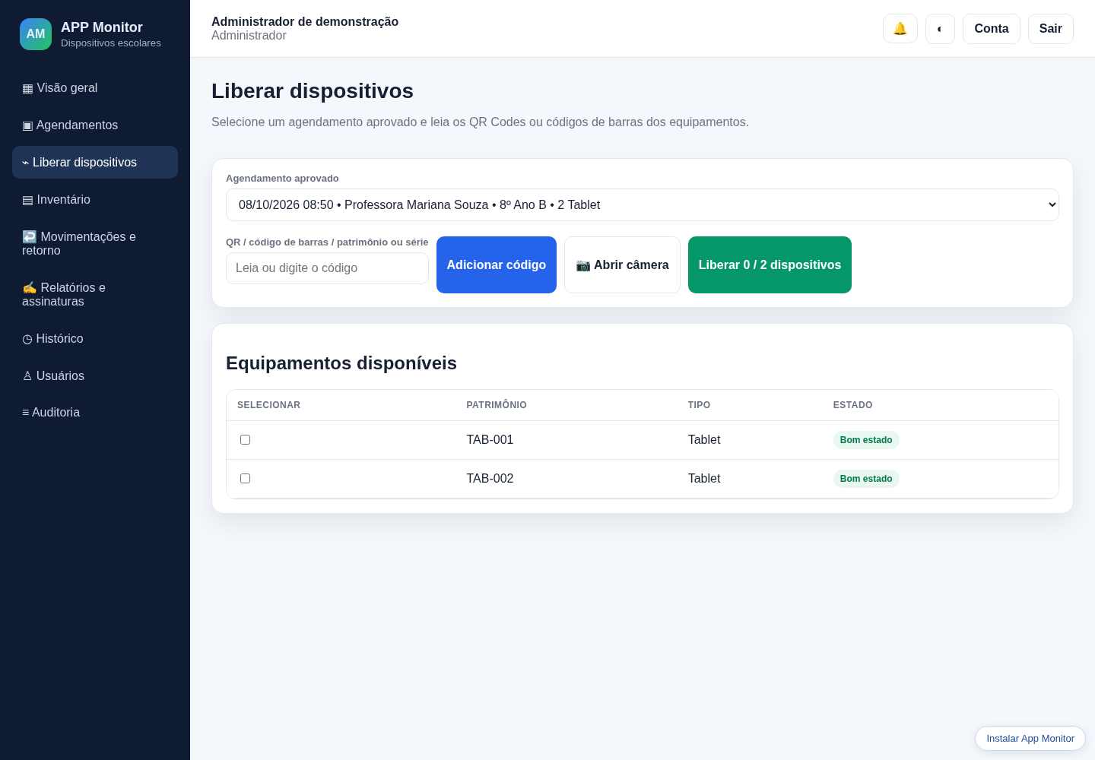
AM
APP MONITOR / ADMINISTRADOR / TI
17 / 22
Liberar os dispositivos
Escolha os aparelhos que serão entregues.
1. Confira o agendamento selecionado.
2. Leia o QR ou código de barras, ou digite o identificador.
3. Também é possível marcar os aparelhos na lista.
4. Confira a quantidade e clique em Liberar dispositivos.
O tipo deve corresponder ao pedido; aparelhos em uso ou indisponíveis são bloqueados.
Telas demonstrativas • dados fictícios • guia de referência da escola
Notes:
Escolha os aparelhos que serão entregues.
1. Confira o agendamento selecionado.
2. Leia o QR ou código de barras, ou digite o identificador.
3. Também é possível marcar os aparelhos na lista.
4. Confira a quantidade e clique em Liberar dispositivos.
O tipo deve corresponder ao pedido; aparelhos em uso ou indisponíveis são bloqueados.
Capturas reais do APP Monitor executado em ambiente isolado. Pessoas, alunos e identificadores exibidos são fictícios.

Slide 18
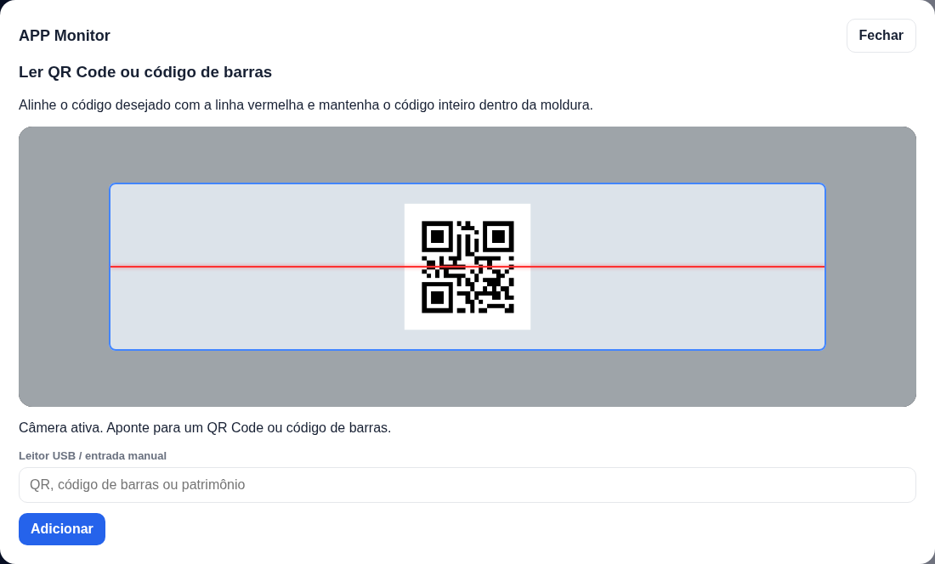
AM
APP MONITOR / ADMINISTRADOR / TI
18 / 22
Apontar a câmera corretamente
Use a linha para escolher a etiqueta desejada.
1. Clique em Abrir câmera e permita o acesso.
2. Alinhe a etiqueta à linha vermelha central.
3. Mantenha o código completo dentro da moldura.
4. Afaste as outras etiquetas e procure boa iluminação.
A leitura aceita QR e barras com identificador cadastrado. Imagem de câmera simulada.
Telas demonstrativas • dados fictícios • guia de referência da escola
Notes:
Use a linha para escolher a etiqueta desejada.
1. Clique em Abrir câmera e permita o acesso.
2. Alinhe a etiqueta à linha vermelha central.
3. Mantenha o código completo dentro da moldura.
4. Afaste as outras etiquetas e procure boa iluminação.
A leitura aceita QR e barras com identificador cadastrado. Imagem de câmera simulada.
Capturas reais do APP Monitor executado em ambiente isolado. Pessoas, alunos e identificadores exibidos são fictícios.

Slide 19
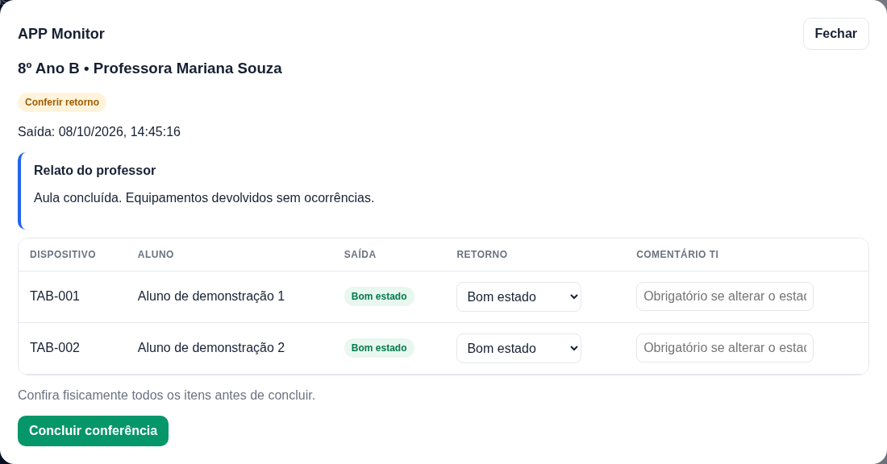
AM
APP MONITOR / ADMINISTRADOR / TI
19 / 22
Conferir a devolução
Confira os aparelhos recebidos.
1. Abra Movimentações e retorno → Abrir movimentação.
2. Compare os aparelhos físicos com a lista.
3. Atualize o estado e registre comentários quando necessário.
4. Clique em Concluir conferência e assine o relatório.
A devolução enviada pelo professor ainda depende desta conferência.
Telas demonstrativas • dados fictícios • guia de referência da escola
Notes:
Confira os aparelhos recebidos.
1. Abra Movimentações e retorno → Abrir movimentação.
2. Compare os aparelhos físicos com a lista.
3. Atualize o estado e registre comentários quando necessário.
4. Clique em Concluir conferência e assine o relatório.
A devolução enviada pelo professor ainda depende desta conferência.
Capturas reais do APP Monitor executado em ambiente isolado. Pessoas, alunos e identificadores exibidos são fictícios.

Slide 20
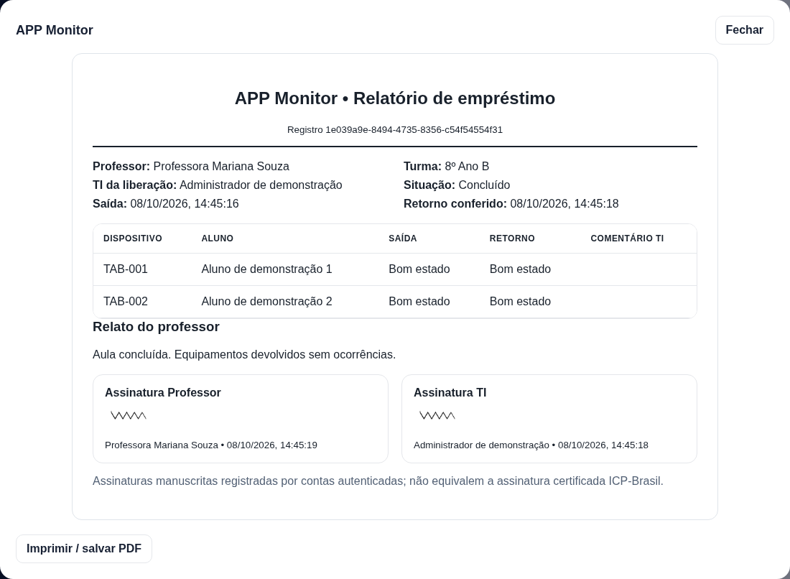
AM
APP MONITOR / TODOS OS PERFIS
20 / 22
Consultar o histórico e o PDF
Recupere os registros concluídos.
1. Abra Histórico.
2. Localize o empréstimo desejado.
3. Clique em Visualizar / PDF.
4. Use Imprimir / salvar PDF para guardar uma cópia.
As assinaturas são registros manuscritos de contas autenticadas, sem certificação ICP-Brasil.
Telas demonstrativas • dados fictícios • guia de referência da escola
Notes:
Recupere os registros concluídos.
1. Abra Histórico.
2. Localize o empréstimo desejado.
3. Clique em Visualizar / PDF.
4. Use Imprimir / salvar PDF para guardar uma cópia.
As assinaturas são registros manuscritos de contas autenticadas, sem certificação ICP-Brasil.
Capturas reais do APP Monitor executado em ambiente isolado. Pessoas, alunos e identificadores exibidos são fictícios.

Slide 21
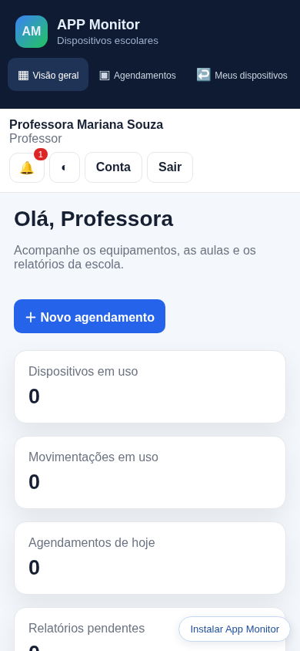
AM
APP MONITOR / TODOS OS PERFIS
21 / 22
Usar no celular
O navegador já permite usar o aplicativo.
1. Abra o mesmo endereço no navegador do celular.
2. Entre com sua conta normalmente.
3. Se quiser, adicione um atalho à tela inicial.
4. Para ler etiquetas, permita o acesso à câmera.
No plano gratuito, a conexão inicial com o servidor pode demorar.
Telas demonstrativas • dados fictícios • guia de referência da escola
Notes:
O navegador já permite usar o aplicativo.
1. Abra o mesmo endereço no navegador do celular.
2. Entre com sua conta normalmente.
3. Se quiser, adicione um atalho à tela inicial.
4. Para ler etiquetas, permita o acesso à câmera.
No plano gratuito, a conexão inicial com o servidor pode demorar.
Capturas reais do APP Monitor executado em ambiente isolado. Pessoas, alunos e identificadores exibidos são fictícios.

Slide 22
AM
APP MONITOR / RESUMO
22 / 22
Pronto para começar
Uma conta, um pedido e um registro completo.
Professor: entrar → agendar → utilizar → devolver → assinar.
Administrador: gerenciar → aprovar → liberar → conferir → assinar.
Dificuldade com a senha? Procure o administrador.
Série ausente? Confira a etiqueta S/N e complete o inventário.
Acesse: https://app-monitor-interface.onrender.com
Telas demonstrativas • dados fictícios • guia de referência da escola
Notes:
Uma conta, um pedido e um registro completo.
Professor: entrar → agendar → utilizar → devolver → assinar.
Administrador: gerenciar → aprovar → liberar → conferir → assinar.
Dificuldade com a senha? Procure o administrador.
Série ausente? Confira a etiqueta S/N e complete o inventário.
Acesse: https://app-monitor-interface.onrender.com
Capturas reais do APP Monitor executado em ambiente isolado. Pessoas, alunos e identificadores exibidos são fictícios.

